Slide 1
캡스톤 디자인2 발표
GAN 모델을 이용한 고양이 그림 생성기
2017103975 김용재
컴퓨터공학과

Slide 2
Contents
주제 선정 이유
관련 연구
전체 연구 내용
시연 영상
출처

Slide 3
주제 선정 이유
관심 분야는 AI (석사는 x)
취업에 도움이 될만한 프로젝트를 하고싶다.
AI 서비스를 해보자!
고양이 사진을 고양이 이모티콘으로 바꾸는 주제

Slide 4
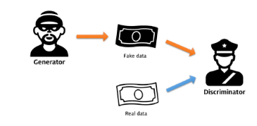
관련 연구
GAN(Generative Adversarial Network)
이미지를 생성하는 generator 모델
이미지가 가짜인지 구분하는 discriminator모델
이 두 모델을 계속 경쟁시켜서 진짜 같은 가짜 이미지를 만드는 방법

Slide 5
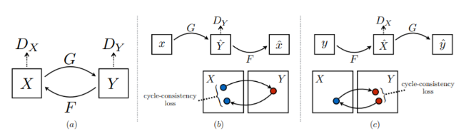
관련 연구
Cycle GAN
X 데이터에서 Y 데이터로의 변환은 보통 unpaired한 데이터들만 있다
X 도메인 데이터 세트와 Y 도메인 데이터 세트를 이용해 두 도메인간에 이미지를 변환하는법을 학습

Slide 6
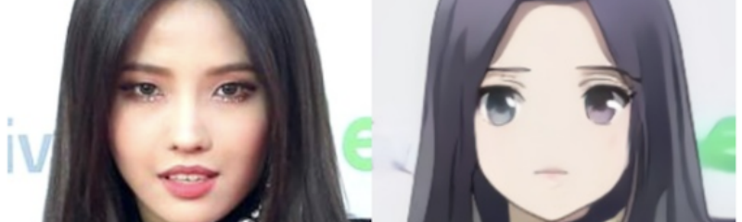
전체 연구 내용
사용 모델: U-GAT-IT
UNSUPERVISED GENERATIVE ATTENTIONAL NETWORKS WITH ADAPTIVE LAYER-INTANCE NORMALIZATION FOR IMAGE-TO-IMAGE TRANSLATION

Slide 7
전체 연구 내용
U-GAT-IT 특징
1. Attention module(CAM)
CNN의 마지막에 붙은 classifier가 class score를 낼때, 그 weigh값을 보면 어떤 feature map이 그 score에 가장 많이 기여했는가를 알아서 그 값과 feature map을 곱하면 attention map이 된다.

Slide 8
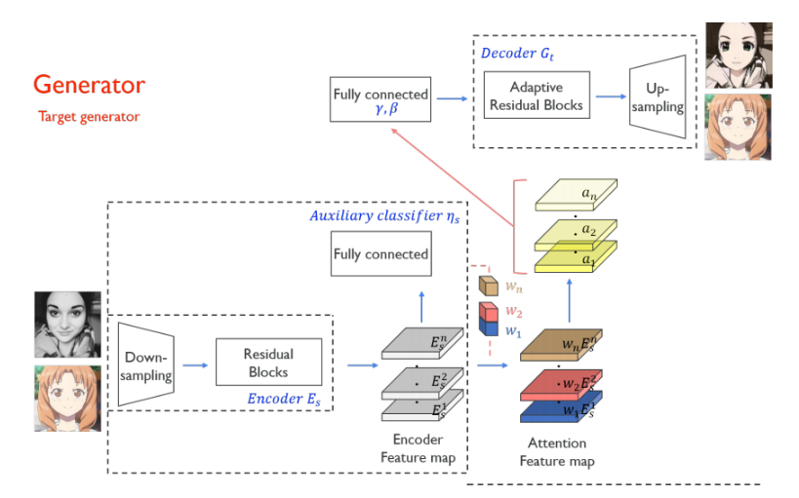
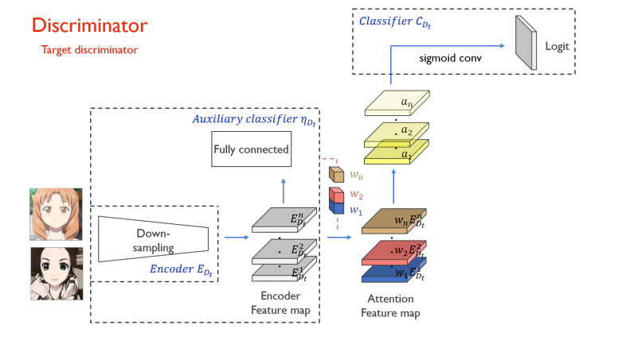
전체 연구 내용
U-GAT-IT 특징
1. Attention module(CAM)
Generator는 encoder와 decoder로 구분
Encoder는 추출한 feature map과 attention과 곱해져서 Dcoder의 input으로 들어감
Discriminator는 encode와 classifier로 구분
Encoder가 만든 feature map과 auxiliary classifier가 만든 attention feature map이 classifier의 input으로 들어감
어느 부분이 중요한지 학습함

Slide 9
전체 연구 내용
U-GAT-IT 특징
2. AdaLIN(Adaptive Instance Normalization)
Layer normalization과 instance normalization을 적절히 섞음
Layer normalization은 hidden layer 전체의 평균과 분산으로 normalization을 함
instance normalization 1개의 batch내의 각 channel마다 평균과 분산으로 normalization함
Attention 모델이 적절하게 변화의 양을 제어할 수 있게 도와줌

Slide 10
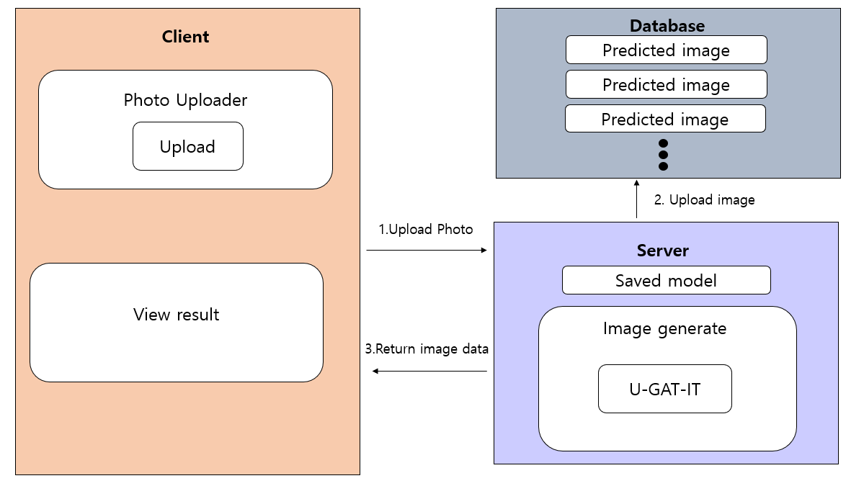
전체 연구 내용
프로젝트 개요

Slide 11



전체 연구 내용
프로젝트 개요
개발 환경
Training
Colab pro+
Server
Flask(back end)
React(front end)

Slide 12
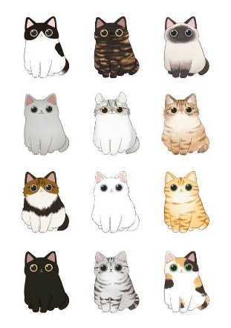
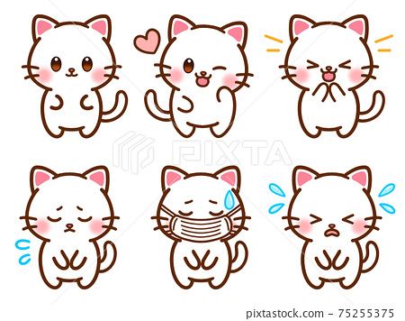


전체 연구 내용
데이터 전처리

Slide 13
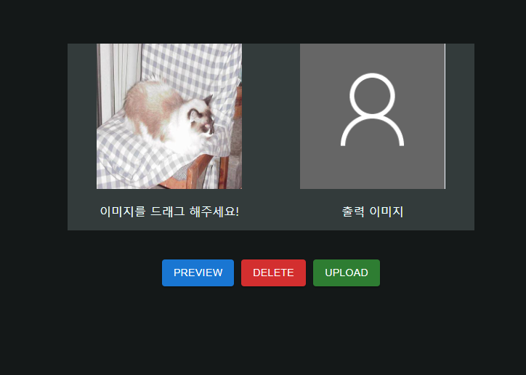
전체 연구 내용
프론트 엔드 (React)
Front End Server 구축
이미지 입출력 구현

Slide 14
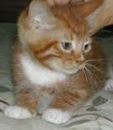



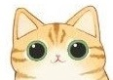
전체 연구 내용
백엔드 (Flask)
HTTP Method 요청 처리
트레이닝 한 모델을 서버에 적재
생성된 이미지를 데이터 베이스에 저장(MYSQL)

Slide 15
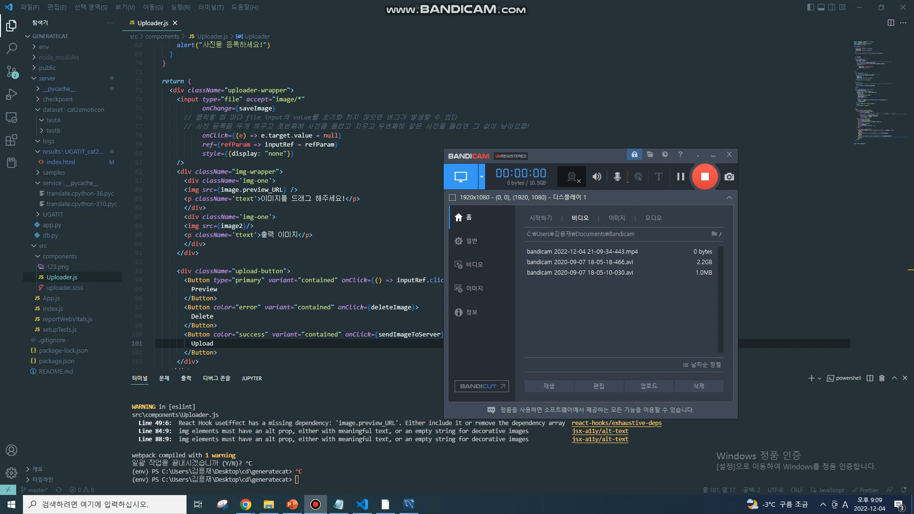
시연 영상

Slide 16
아쉬운 점
데이터 트레이닝이 너무 오래 걸리고 구글 코렙pro+를 결제했으나 감당이 안될만큼의 트레이닝이 필요해서 결과가 제대로 안나왔습니다.

Slide 17
출처
https://www.samsungsds.com/kr/insights/generative-adversarial-network-ai-2.html GAN 설명
https://arxiv.org/abs/1703.10593 Cycle GAN 논문
https://github.com/taki0112/UGATIT U-GAT-IT github
https://arxiv.org/abs/1907.10830 U-GAT-IT 논문
https://yun905.tistory.com/46 U-GAT-IT 논문 리뷰

Slide 18
감사합니다

